Slide 1
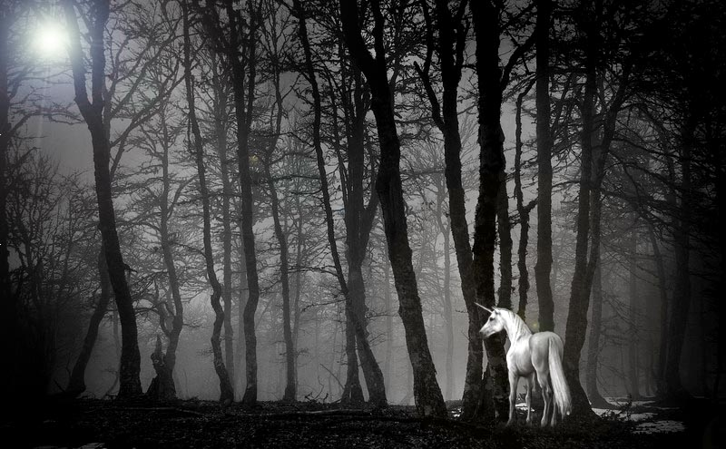


LOS
UNICORNIOS
LOS
SABANDEÑOS
JOSE LUIS

Slide 2
Los unicornios

Slide 3
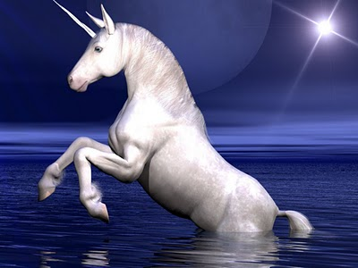

Slide 4
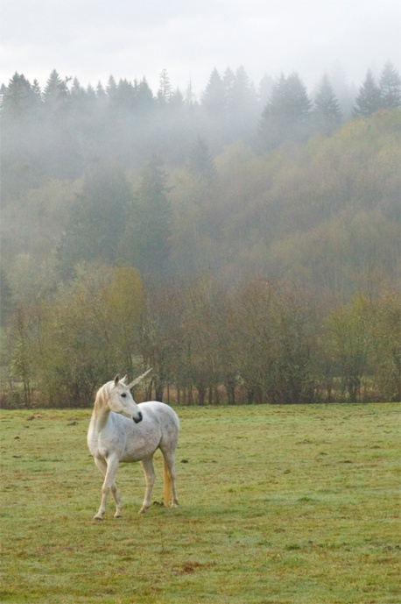
La palabra Unicornio proviene del latín “Unus” (Uno) y “Cornus” (Cuerno), y su origen en la cultura occidental se basa en antiguos relatos que se remonta a las civilizaciones griega y romana de la antigüedad, pero en otras culturas, las menciones a seres análogos al unicornio se pierden en la noche de los tiempos.

Slide 5
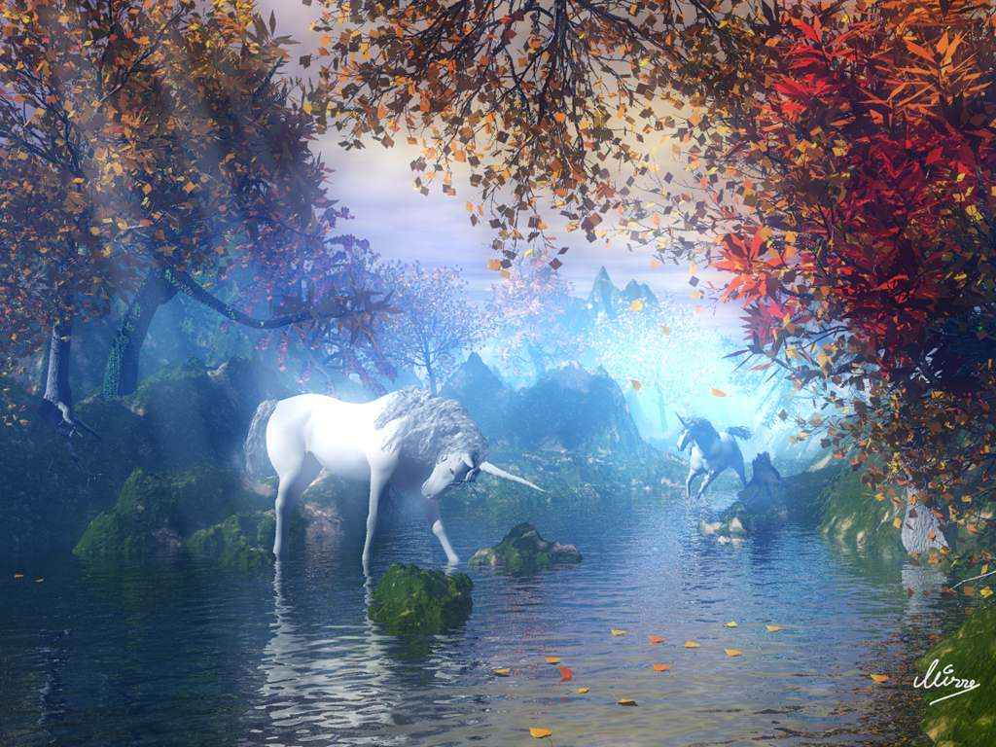

Slide 6
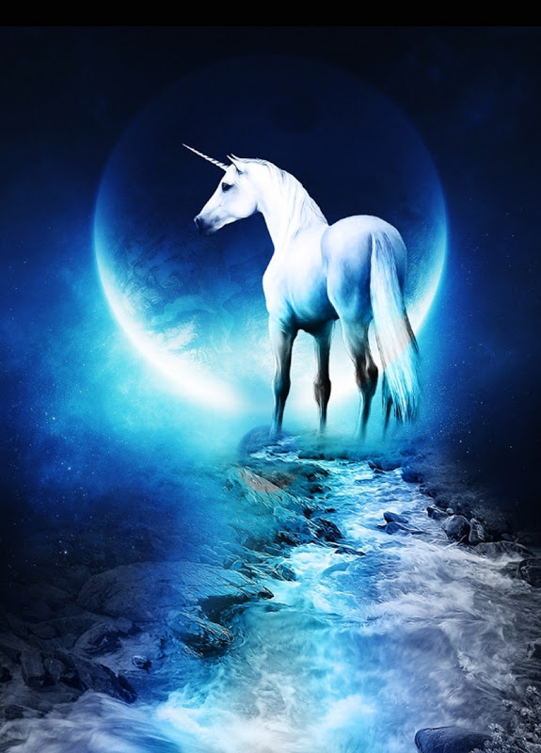
La magia del unicornio
El unicornio, animal mitológico, fabuloso, indomable y noble, símbolo de pureza y fuerza e icono desde la edad media de versos y poemas de los más grandes amores que, entre leyendas, magias y sortilegios, transformaron su primigenio sentido místico y hasta su aspecto, trastocando a la antigua bestia, esquiva, salvaje y capaz de traspasar a tres elefantes a la vez con su poderoso cuerno, en un ser dócil y amoroso, más dispuesto a posar con su majestuoso porte en escenarios oníricos para ser inmortalizado en tapices y grabados, único modo, por cierto, de satisfacer los deseos de posesión de nobles y monarcas que, durante siglos, persiguieron a este mítico ser en pos de la supuesta magia y del inconmensurable poder que atesoraba en su legendaria asta.

Slide 7
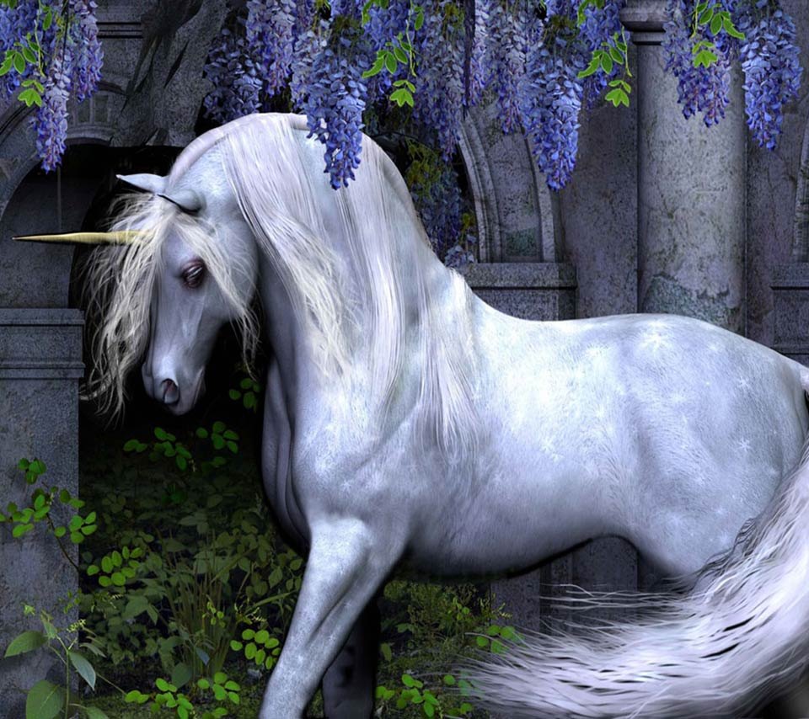

Slide 8
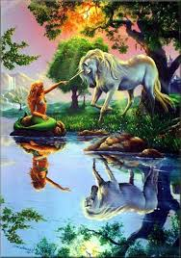
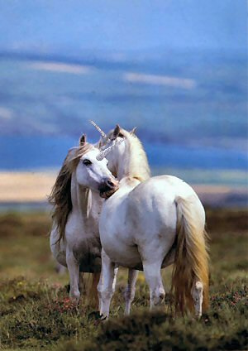

Slide 9
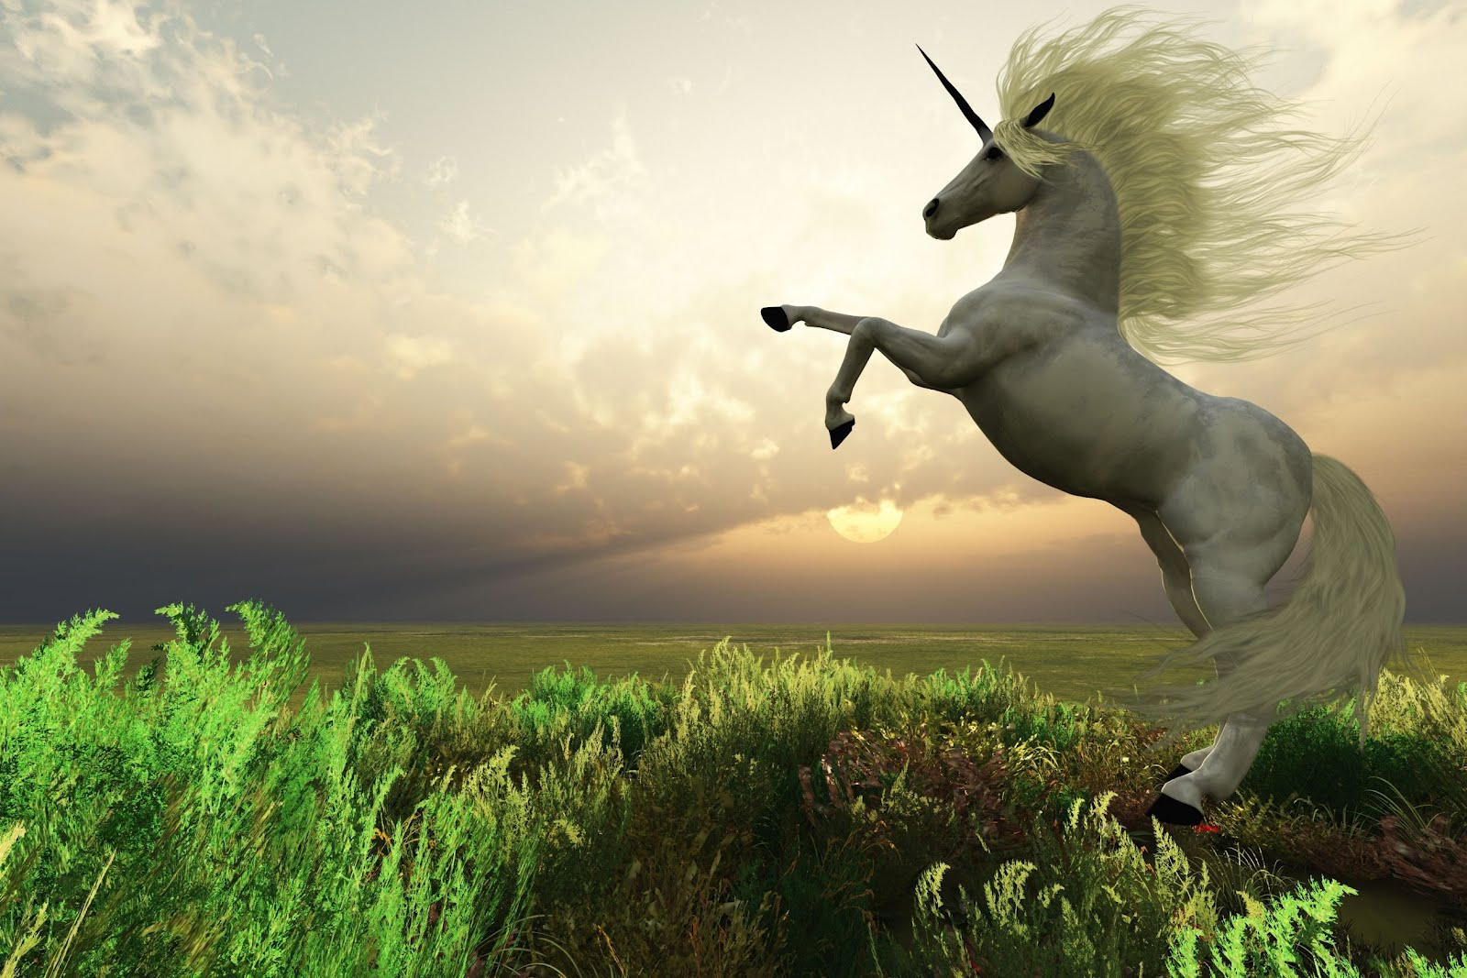

Slide 10
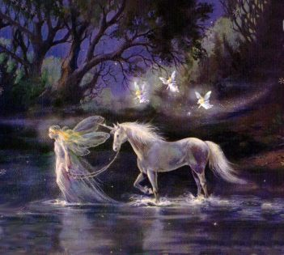

Slide 11
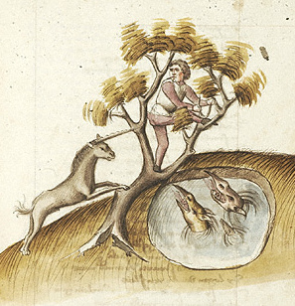
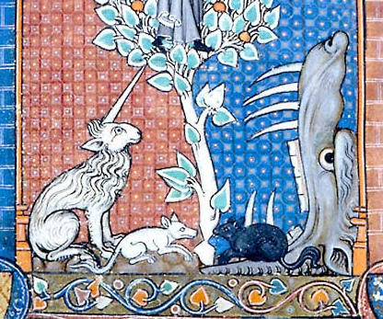
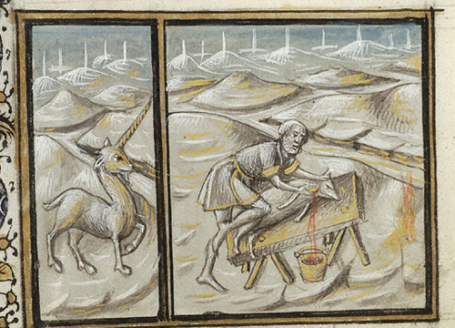
Algunas representaciones de Unicornios en el Barlaam and Josaphat. (Morgan Library

Slide 12
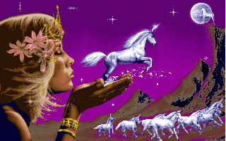

Slide 13
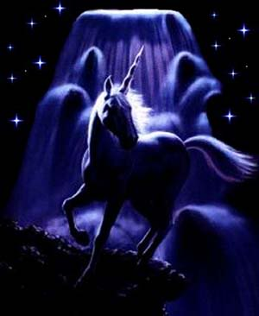
Con el paso del tiempo, a la figura del unicornio se le van añadiendo características y peculiaridades. Encontramos, por ejemplo, en un bestiario atribuido a Fisiologus, como embellece la descripción con una alegoría, explicando el simbolismo de la criatura.
Los unicornios, aseguraba, pueden ser capturados tan sólo por una doncella virgen. Según Fisiologus, el animal, en cuanto ve a una virgen, apoya su cabeza sobre el regazo de la joven y se queda profundamente dormido, una imagen que representa la encarnación de Cristo. La inclusión del unicornio en el arte medieval religioso se basa en esta interpretación.

Slide 14
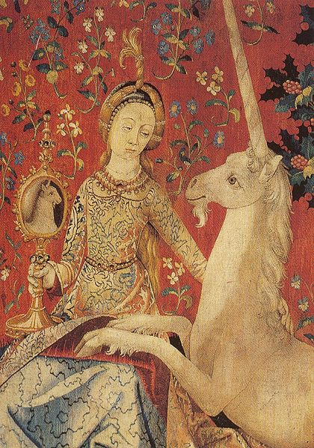
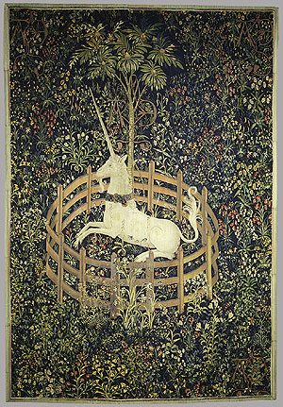

Slide 15
Ya en tiempos más modernos, a partir del siglo XV, los unicornios se convierten en un símbolo muy popular en la heráldica. Quizás el más famoso ejemplo sea el escudo de armas real del Reino Unido, que muestra al león y al unicornio como compañeros, representando el primero a Inglaterra y el segundo a Escocia, quizás expresando la unión de los opuestos.
Durante la edad media, los poetas y compositores franceses reinterpretan o más bien reinventan al unicornio como un símbolo de amor en la corte, donde el amante es atraído por su dama tanto como el unicornio es atraído por la doncella.
Hoy en día se conservan varios tapices medievales que entrelazan los temas cortesanos y religiosos conectados con el unicornio.

Slide 16
Los unicornios en la historia
Para los griegos, entre otros, los unicornios eran animales totalmente reales. Ctesias, físico e historiados que vivió allá por el siglo IV a. de C. nos relata su primera descripción en la que un unicornio era un ser de pasos ágiles, con cuerpo más similar al de un asno salvaje que al de un caballo, pero de color blanco, rojo y negro, y un cuerno en la frente de un cúbito y medio de largo (72 cm). Según Ctesias, y posiblemente el origen de los poderes mágicos del cuerno de unicornio, beber en copas hechas y con forma de cuerno de unicornio podía evitar los envenenamientos.
También el historiador romano Plinio el Viejo, que estaba el hombre a la que caía, nos ofrece algún detalle sobre el unicornio. Según su descripción, el unicornio era una criatura con cuerpo de caballo, cabeza de venado, patas de elefante, cola de jabalí y un único cuerno negro, esta vez de dos cúbitos de largo (96cm). A parte, añade la peculiaridad de que emitía un profundo rugido.

Slide 17
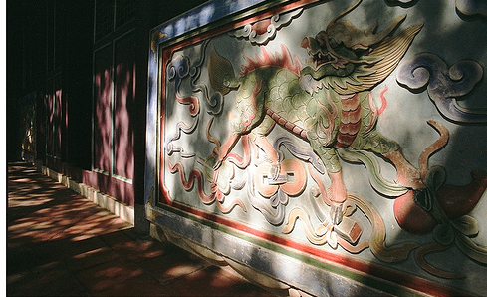
Representación de Ch´i lin, en el templo de Confucio de la ciudad China de Tainan.

Slide 18
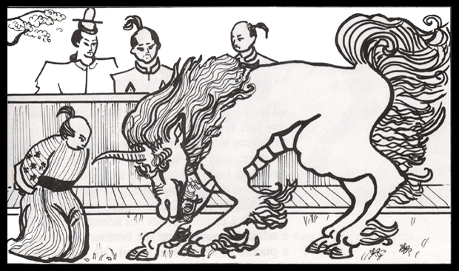

Slide 19
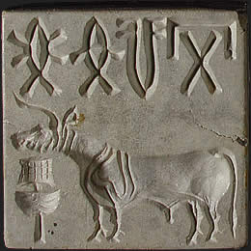

Slide 20
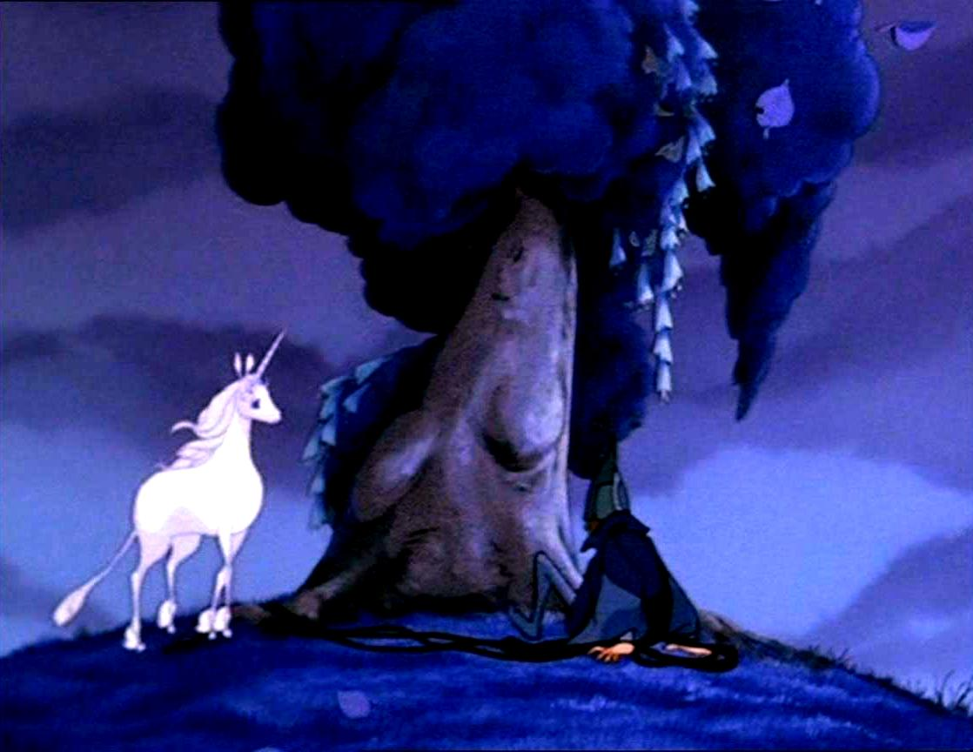

Slide 21
Muchos años atrás, cuando el mundo era aun muy joven,
salvajes y maravillosas creaturas
corrían libres por todas partes.
El mas hermoso de todos ellos era el Unicornio.
Constantemente perseguido por los poderes mágicos de su cuerno, el Unicornio no era fácil de capturar.
No solo era suave y gentil,
sino también extremadamente rápido,
seguro y agraciado,
lo que frustraba hasta los más expertos cazadores.

Slide 22
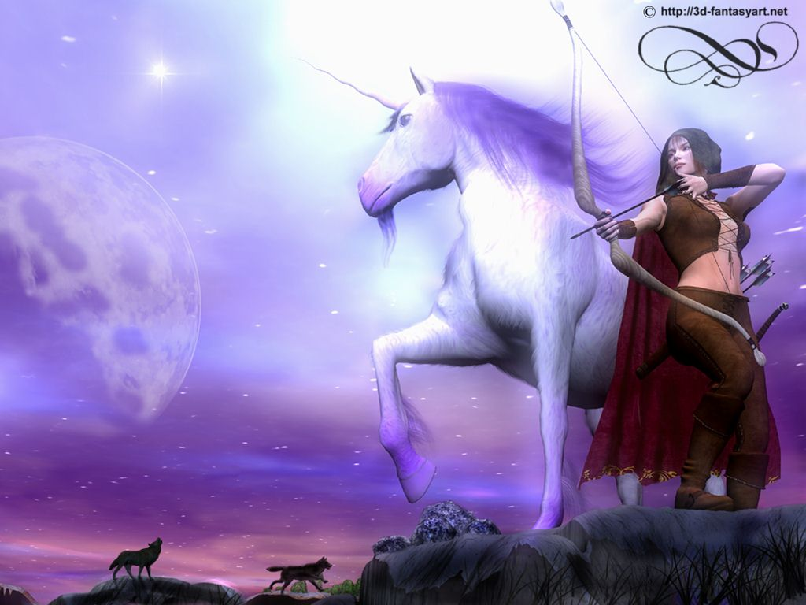

Slide 23
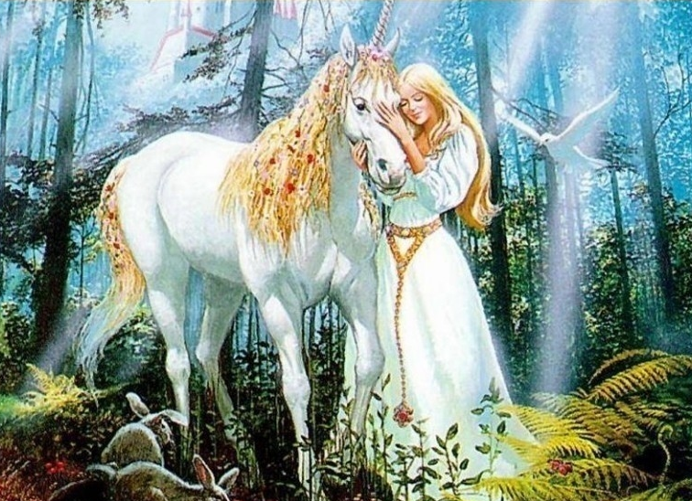
Pero lo que aseguraba la captura segura del Unicornio,
era la ayuda de una joven e inocente moza.
Pues a la criatura le atraía su pureza,
se acercaba confiado y descansaba su cabeza en las piernas de la joven.

Slide 24
Era así como la indefensa y despreocupada criatura era capturada. Y de esta manera, después desaparecieron todos los Unicornios.
¡Oh, el mundo ahora lamenta la perdida de este ser tan mágico!
Y ahora que es demasiado tarde,
aun extrañamos su belleza.

Slide 25
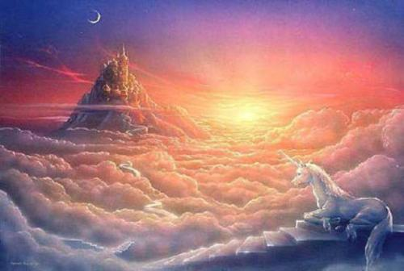

Slide 26
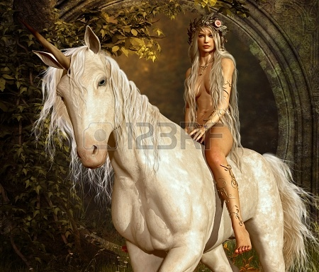

Slide 27
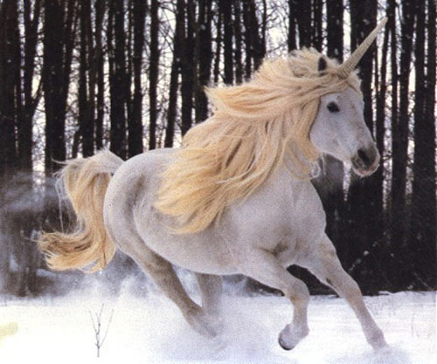

Slide 28
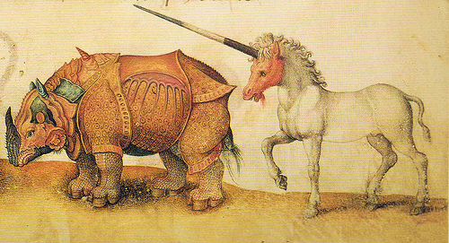
El unicornio en la edad Medieval.
En la edad medieval, normalmente era asociado el Unicornio como la representación de Jesús, al ser un ser tan espiritual y puro. Normalmente se hablaba sobre el misterio de como sobrevivió al diluvio universal, si no se tienen reportes de que el animal haya subido al arca de Noé.

Slide 29
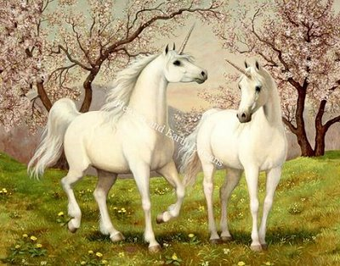

Slide 30
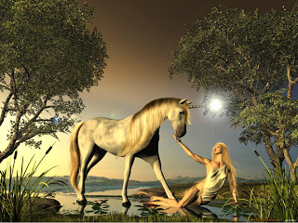

Slide 31
Los Unicornios son solitarios, nadie los acompaña, nunca viven en manadas, son criaturas indomables, también se dice que solo se alimentan de frutos o las hojas tiernas de los arboles y de aguas que van en movimiento como la de las cascadas.
El Unicornio también es asociado a la representación del sexo, ya que su cuerno simboliza al hombre, y cuando es en espiral a la de la mujer. También se puede usar el cuerno para la salud.

Slide 32
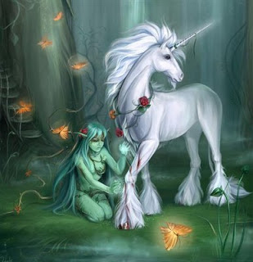

Slide 33
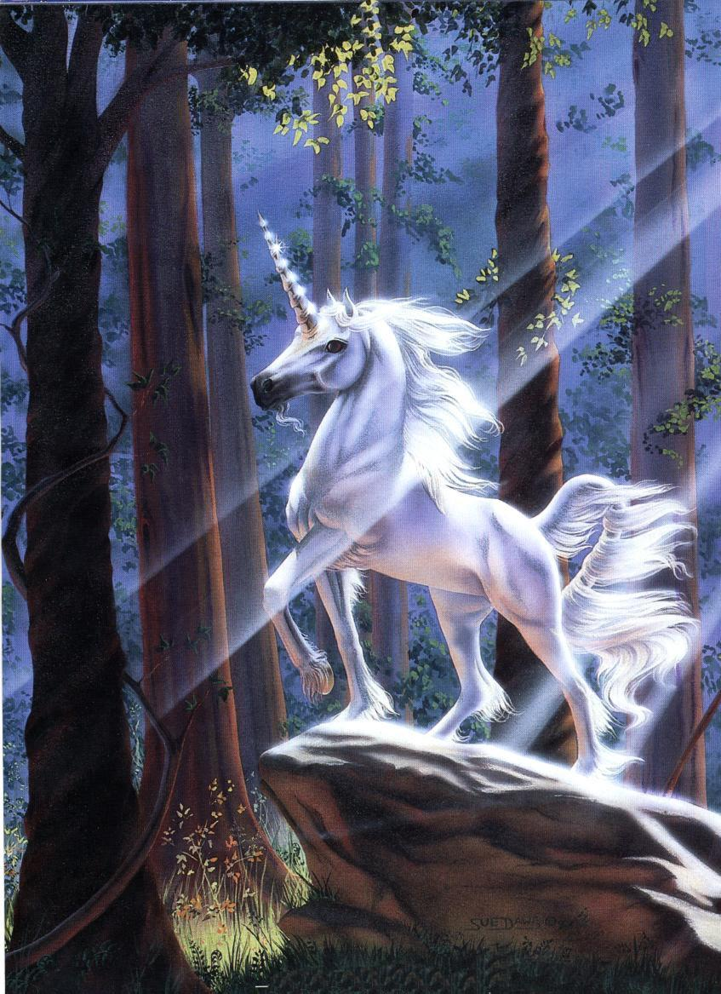
Una posible explicación
Lejos de todas especulaciones, no hay que perder de vista de cómo surgió este animal en el inconsciente popular, es decir, con la narración de una persona sobre un animal que vio en la lejana India. Es decir, muchos consideran que quizá el unicornio fue una mala apreciación de un animal que hasta ese entonces desconocido pero que puede ser prácticamente reconocible en nuestros, más de un animal parece tener la forma de un caballo y sólo un cuerno en la cabeza.
Es más, en lugares como la India o Nepal, muchos pobladores tenían la costumbre de entrelazar los cuernos de las cabras cuando estas se encontraban en la primera edad, para que fueran consideradas líderes y así pudieran defender a su rebaño con su cuerno a manera de lanza.

Slide 34
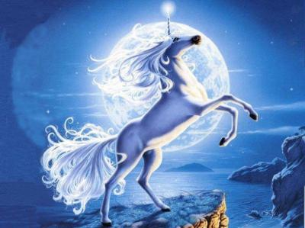

Slide 35
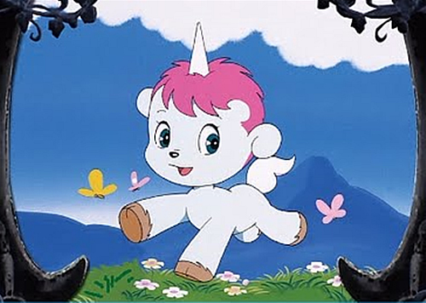

Slide 36
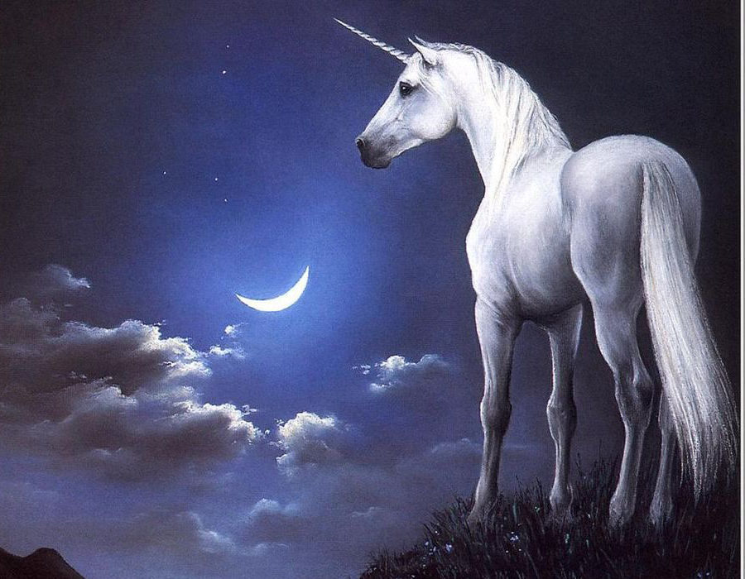

Slide 37
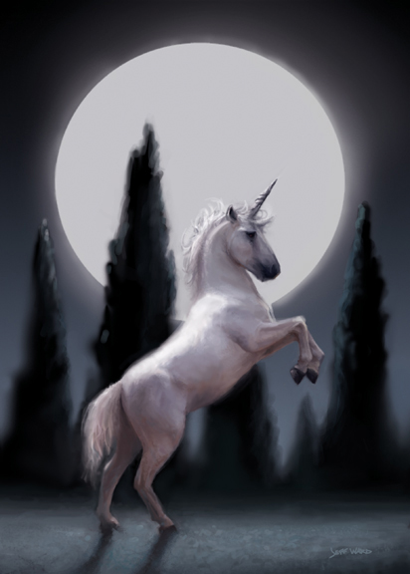
En la actualidad
Sea como fuere, en la actualidad son considerados seres mitológicos de los cuales se niega su posible existencia histórica. Hoy en día solo forman parte de leyendas e historias de ficción ambientadas en mundos mágicos e inexistentes.
El unicornio nos representa pues tanto la fuerza, la libertad, el valor y el poder como la magia, lo desconocido y la belleza.

Slide 38
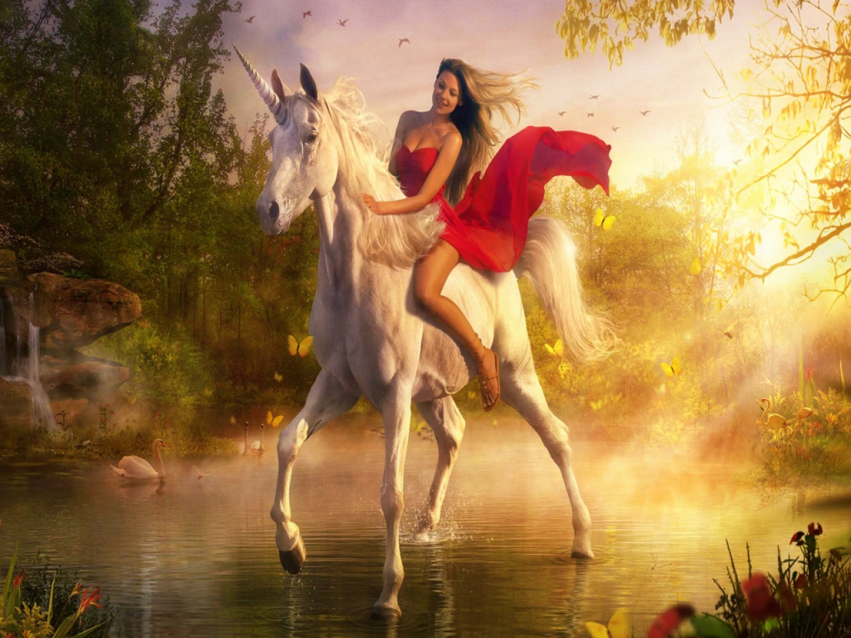

Slide 39
Un fuerte abrazo
Que tengas
un buen día
JOSE LUIS

Slide 40



Accede a la sección que desees desde aquí:
Propia Creación
De la Red
Dedicatorias | Fechas Especiales | Graciosos
Historia y Arte | Lugares | Musicales
Naturaleza y Ciencias | Política | Reflexión
Religiosos | Románticos | Salud
Dedicatorias | Fechas Especiales | Graciosos
Historia y Arte | Lugares | Musicales
Naturaleza y Ciencias | Política | Reflexión
Religiosos | Románticos | Salud
Si deseas recibir pps periódicamente en tu correo electrónico subscríbete aquí:

